Slide 1
Тема:Механическая кулинарная обработка рыбы
ОГАПОУ «Борисовский агромеханический техникум»
МДК 01.02 Процессы приготовления, подготовки к реализации кулинарных полуфабрикатов.
Выполнил: Студент 2 курса Гарусов М.К.
Преподаватель: Краснокутская И.А.

Slide 2
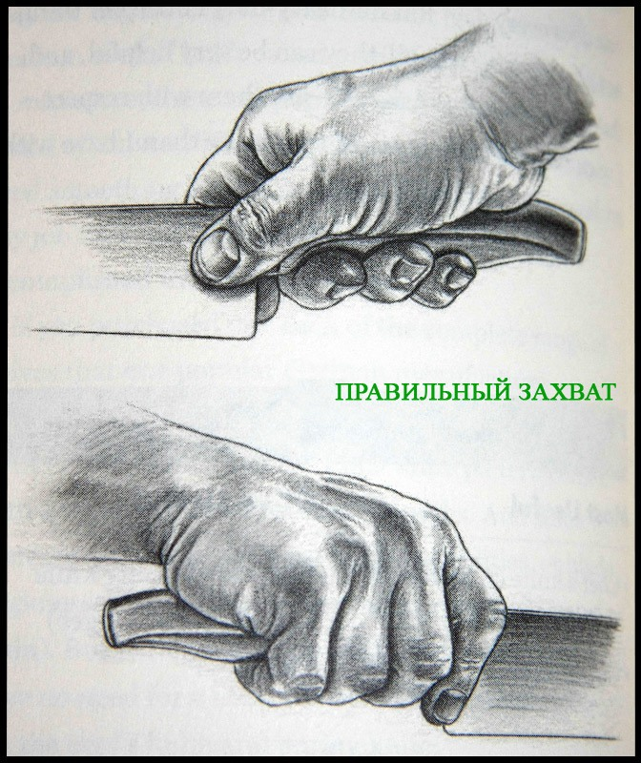
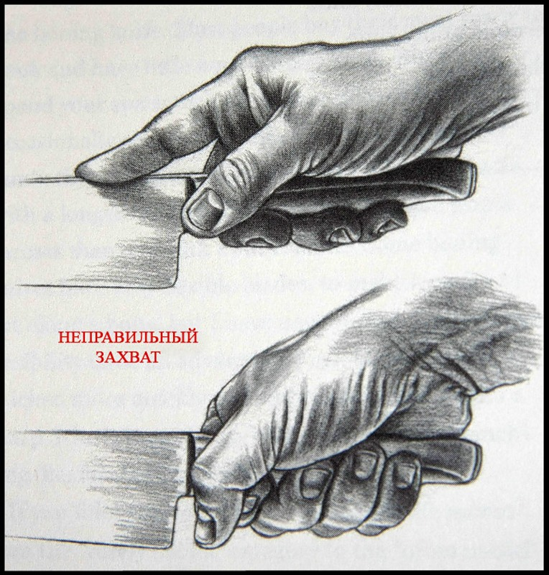
Безопасные приемы работы с ножом
Ручка должна быть целой
Руки должны быть сухими
Нож в руке держать крепко

Slide 3
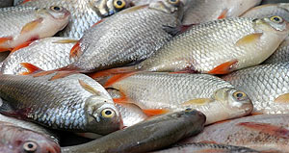
Определение качества рыбы
Главный признак свежести рыбы-упругость. Идеально свежая рыба должна лежать на ладони прямо, ни голова ни хвост не должны свешиваться. Рыба должна быть плотной, эластичной и моментально восстанавливать форму после нажатия. Жабры темно-красные. Мякоть белая или розовая, ровного цвета. Поверхность блестящая и чистая.

Slide 4
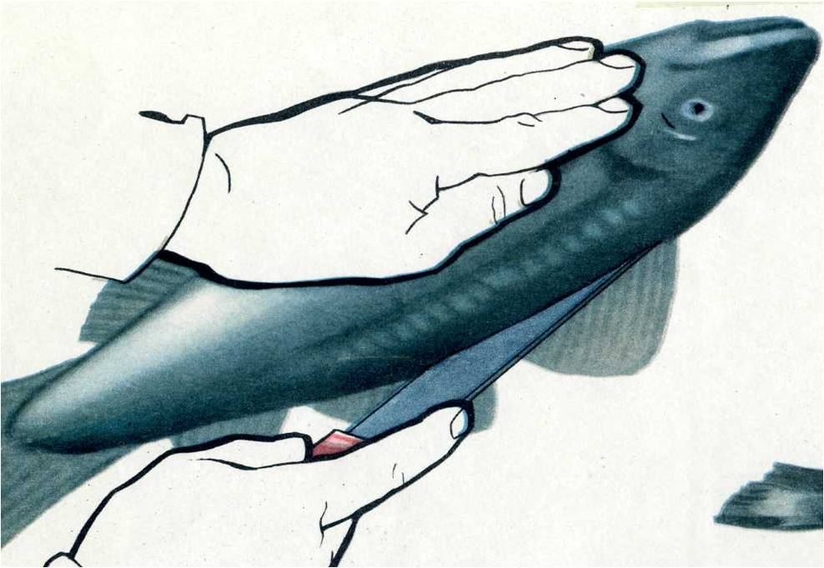
Обработка рыбы
1. удаление спинного плавника
Очищать чешую значительно легче и удобнее, если предварительно удалить у рыбы спинной колючий плавник. Для этого с обеих сторон спинного плавника во всю его длину небходимо прорезать мякоть, конец плавника прижать к доске ножом, а рыбу, удерживая а хвост, оттянуть на себя.

Slide 5
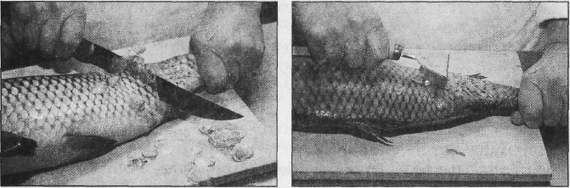
Обработка рыбы
2. очищение от чешуи
очищают от чешуи рыбу специальными скребками или теркой. Нож надо двигать между слоем чешуи и кожей по направлению от хвоста к голове, стараясь не порезать кожи.

Slide 6
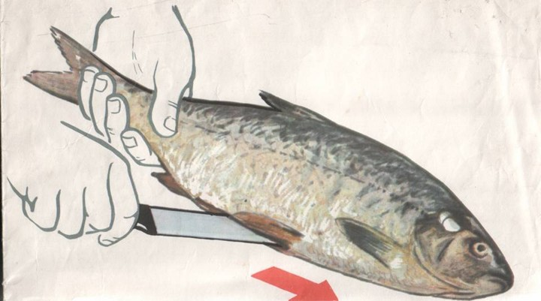
Обработка рыбы
3. потрошение, удаление плавников
Тушку, очищенную от чешуи, кладут на стол, затем большим ножом, держа его наклонно, лезвием к голове рыбы, прорезают мякоть под грудными плавниками до позвоночной кости сначала с одной, а потом с другой стороны. Затем разрезают брюшко от головы до анального отверстия

Slide 7
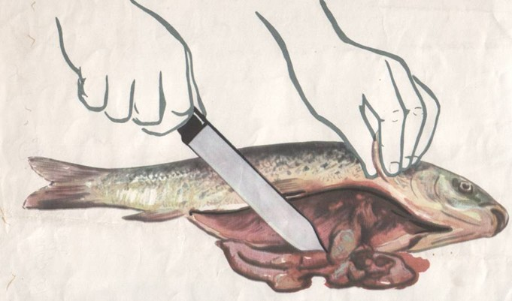
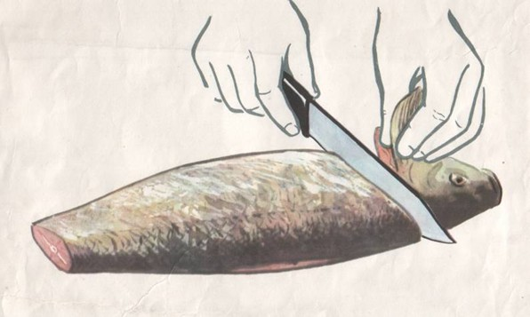
Обработка рыбы

Slide 8
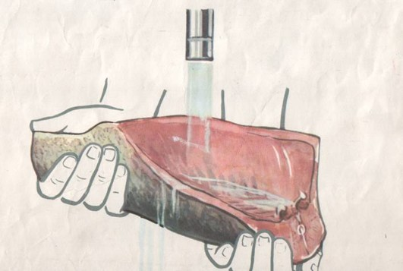
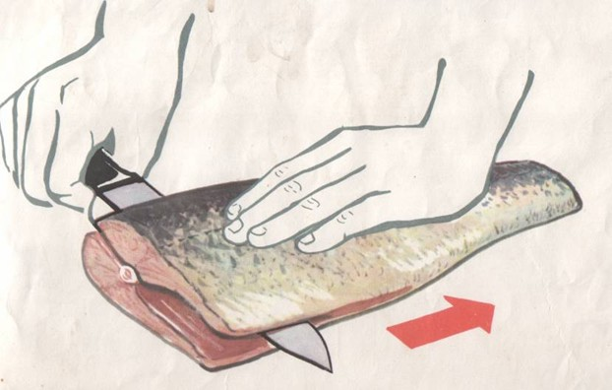
Обработка рыбы
4. промывание, пластование

Slide 9
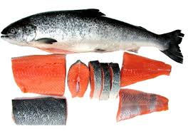
Разделка рыбы на полуфабрикаты

Slide 10
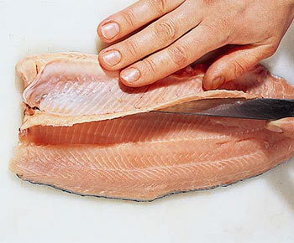
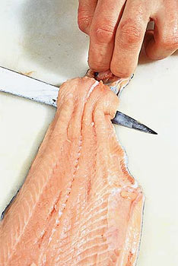
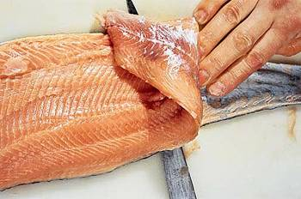
Разделка рыбы на филе с кожей без костей и на филе без кожи и костей
Филе кладут на стол внутренней стороной вверх и срезают косточки, для удобства придерживая их левой рукой.
Для снятия кожи филе кладут кожей вниз и срезают его по направлению от хвоста к голове.

Slide 11
ИСТОЧНИК:
А. А. Анфимова, Т. И. Захарова, А. А. Татарская «Кулинария». Москва 2000 год.
М. А. Болданова, З. М. Смирнова, Г. А. Болданов, «Оборудование предприятий общественного питания». Москва · Экономика · 2000 год.
Н. Г. Бутейкис «Организация производства предприятий общественного питания» Издательство «Высшая школа» 1998 год.
В. Н. Завьялов, М. И. Гоголев «Медико-санитарная подготовка учащихся». Издательство «Просвещение» 1998 год.
С. А. Брылов «Охрана окружающей среды». Москва «Высшая школа» 1985 год.

